Slide 1
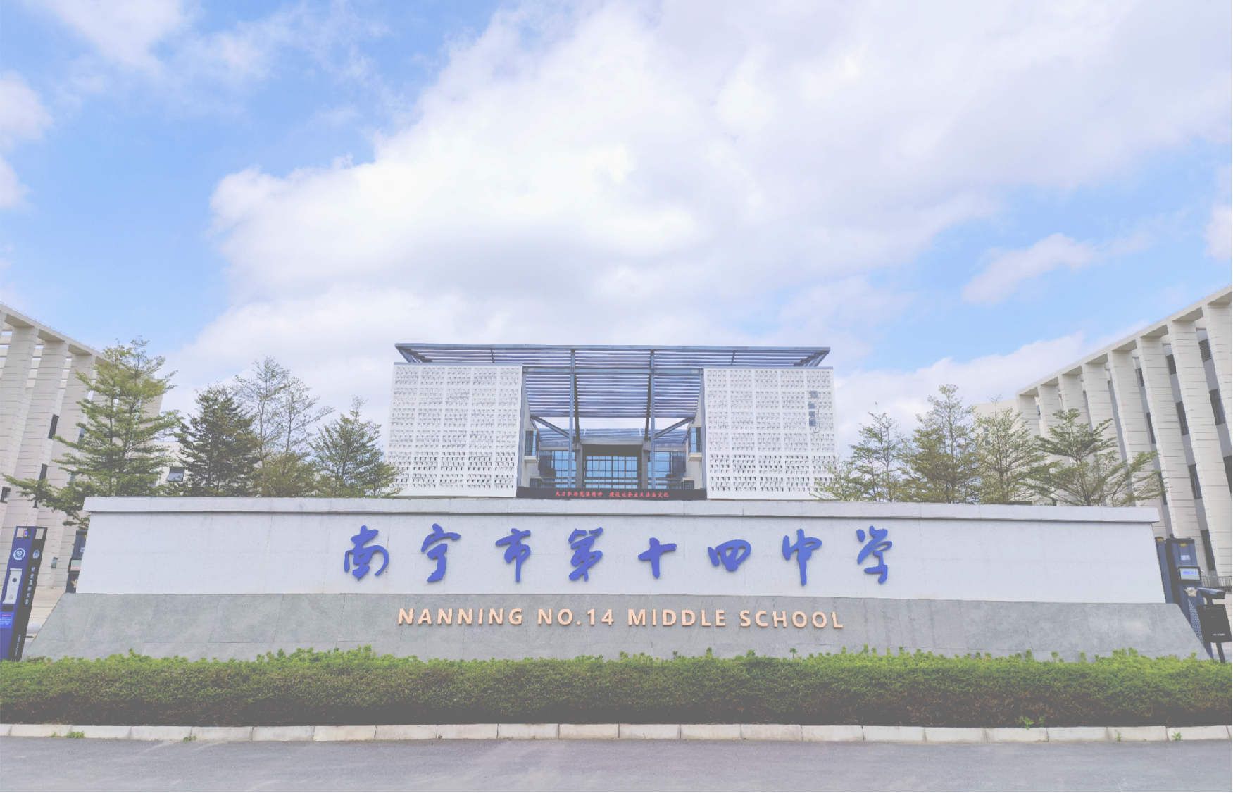
重生之我是高三生
——2022级10班毕业生经验分享

Slide 2
自我介绍
自我介绍
姓名：冯新栋 高考分数：566 位次：17582（广西）总考生：约25万
语文124 数学98 英语96 物理70 化学88 生物90
中考成绩：语文A 数学B+ 英语B+ 物理A 化学B+ 政史A 总分B 位次7120（南宁市约5万）

Slide 3
⽬录
⾃我介绍
⾼三关键时间节点
升学路径提前规划
1
2
3
全年重要考试与事件时间表
⾼考
强基
综评等升学途径解析
/
/
时间规划⽅法论
学习资源⾼效利⽤
⼈际关系与班级事务
4
5
6
⾼效学习的时间管理技巧
校内外优质资源整合指南
师⽣沟通与同学协作策略
备考⼼态调节指南
⾝体健康管理
学科⽅法规划
7
8
9
压⼒管理与⽬标可视化⽅法
营养、运动与睡眠优化⽅案
语数英及综合科⽬学习策略
我的独家建议
互动问答环节
10
11
备考实⽤技巧与经验分享
现场解答学弟学妹疑问

Slide 4
⾼三关键时间节点
⼀、⾼三关键时间节点
全年重要考试与事件时间规划
📅

Slide 5
一、关键时间节点
1、暑假
2、零模
3、校内期中考
4、市一模
5、寒假
6、市二模
7、市三模
需要做什么
1、暑假背单词，背古诗，体育锻炼一定要完成（其他不用着急）
2、零模很重要，但并不代表高考，重点是发现薄弱点（考不好反而最好）
3、校内期中考（难度陡升，严重打击，稳住阵脚，心态）
4、市一模，比较接近高考（本人亲测）
5、寒假（研究题型方向，总结大纲最好时间）
6、市二模，用来诊断前中期复习情况，调整战略核心期
7、市三模，接近高考程度最佳
8、考前：适当复习，但不必太细，保持题感即可

Slide 6
升学路径提前规划
⼆、升学路径提前规划
🚀

Slide 7
要确定自己将来要报什么学校，利用市一模推测
1、军警：裸眼视力低于4.5时一定要去做近视手术，在2026年的3月一号前
（适用于400-600分的同学）
2、综评：寒假可以开始准备材料（适用于630分左右的同学）
3、不必花大量的时间在志愿与填报，院校上面，目标应当是分数与排名，分数排名越高，可选的才越多，考完高考研究时间充裕

Slide 8
时间规划⽅法论
三、时间规划⽅法论
⾼效学习的时间管理技巧与⼯具
⏱

Slide 9
操作方法：
1、先将所有可以利用的时间找出来
2、将所有任务列出来
3、依照任务属性，划分时间
4、严格执行

Slide 10
学习资源⾼效利⽤
四、学习资源⾼效利⽤
校内外优质资源整合与⾼效利⽤指南
📚

Slide 11
⼈际关系与班级事务
五、⼈际关系与班级事务
师⽣沟通与同学协作策略
👥

Slide 12
备考⼼态调节指南
六、备考⼼态调节指南
压⼒管理与⽬标可视化⽅法
🧠

Slide 13
⾝体健康管理
七、⾝体健康管理
营养、运动与睡眠优化⽅案
💪

Slide 14
学科⽅法规划与注意事项
⼋、学科⽅法规划与注意事项
语数英及综合科⽬学习策略与重点
📝

Slide 15
我的⼀点⼩建议
九、我的⼀点⼩建议
备考实⽤技巧与经验分享
💡

Slide 16
互动问答环节
互动问答环节
现场解答学弟学妹疑问
❓

Slide 17
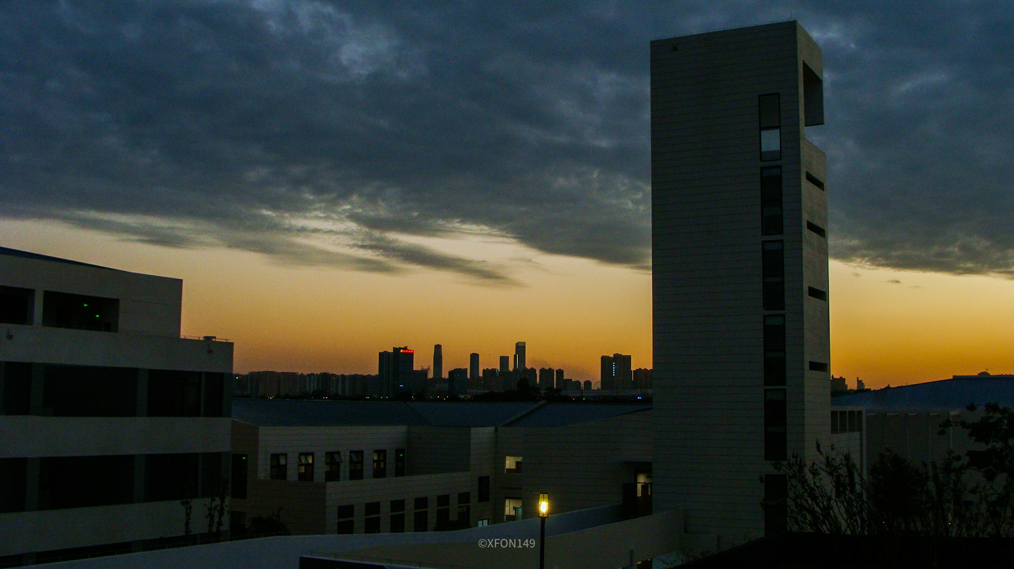
"
时代会奖励长期主义者
"
——“引自石鹏书记的引用
感谢聆听，祝学弟学妹⾦榜题名！
分享⼈：
冯新栋
南宁市第十四中学2022级10班
]
[
] - [

